Slide 1
Le specializzazioni forensi
a cura della
Commissione consiliare di Formazione
del Consiglio dell’Ordine degli Avvocati di Firenze

Slide 2
Le specializzazioni forensi
D.M. 1 ottobre 2020, n. 163
contenente modifiche al decreto 12 agosto 2015, n. 144

Slide 3
Le specializzazioni forensi
Il regolamento disciplina le modalità di conseguimento e di mantenimento del titolo di AVVOCATO SPECIALISTA
chi ha acquisito il titolo in uno
dei settori di specializzazione ex art. 3

Slide 4
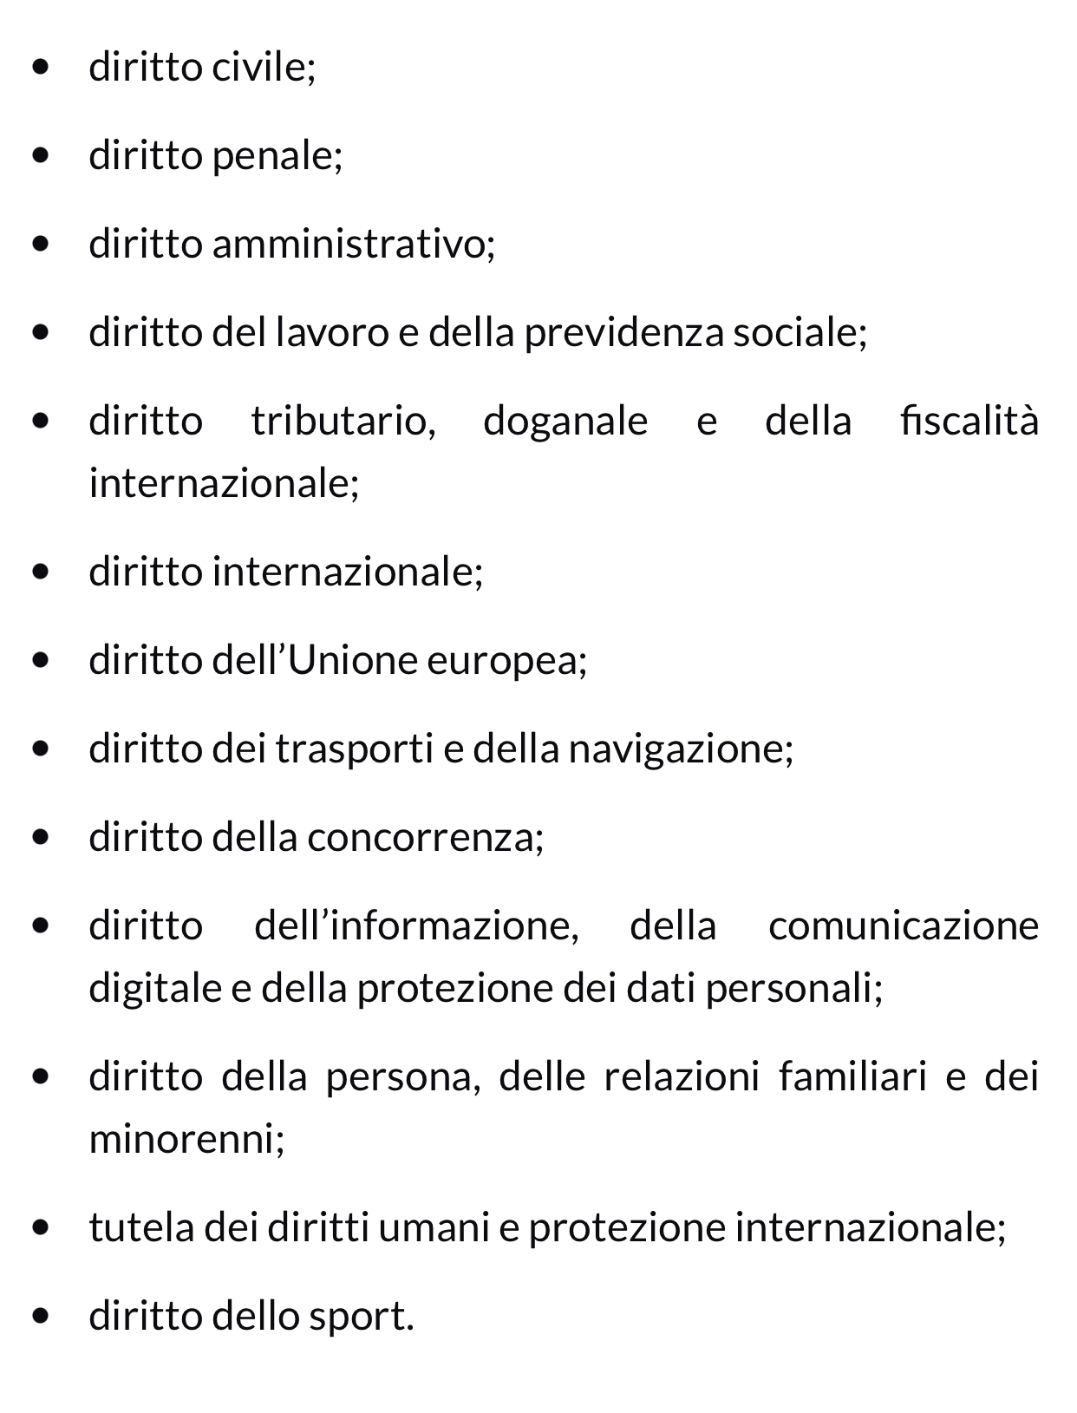
Le specializzazioni forensi
SETTORI DI SPECIALIZZAZIONE

Slide 5
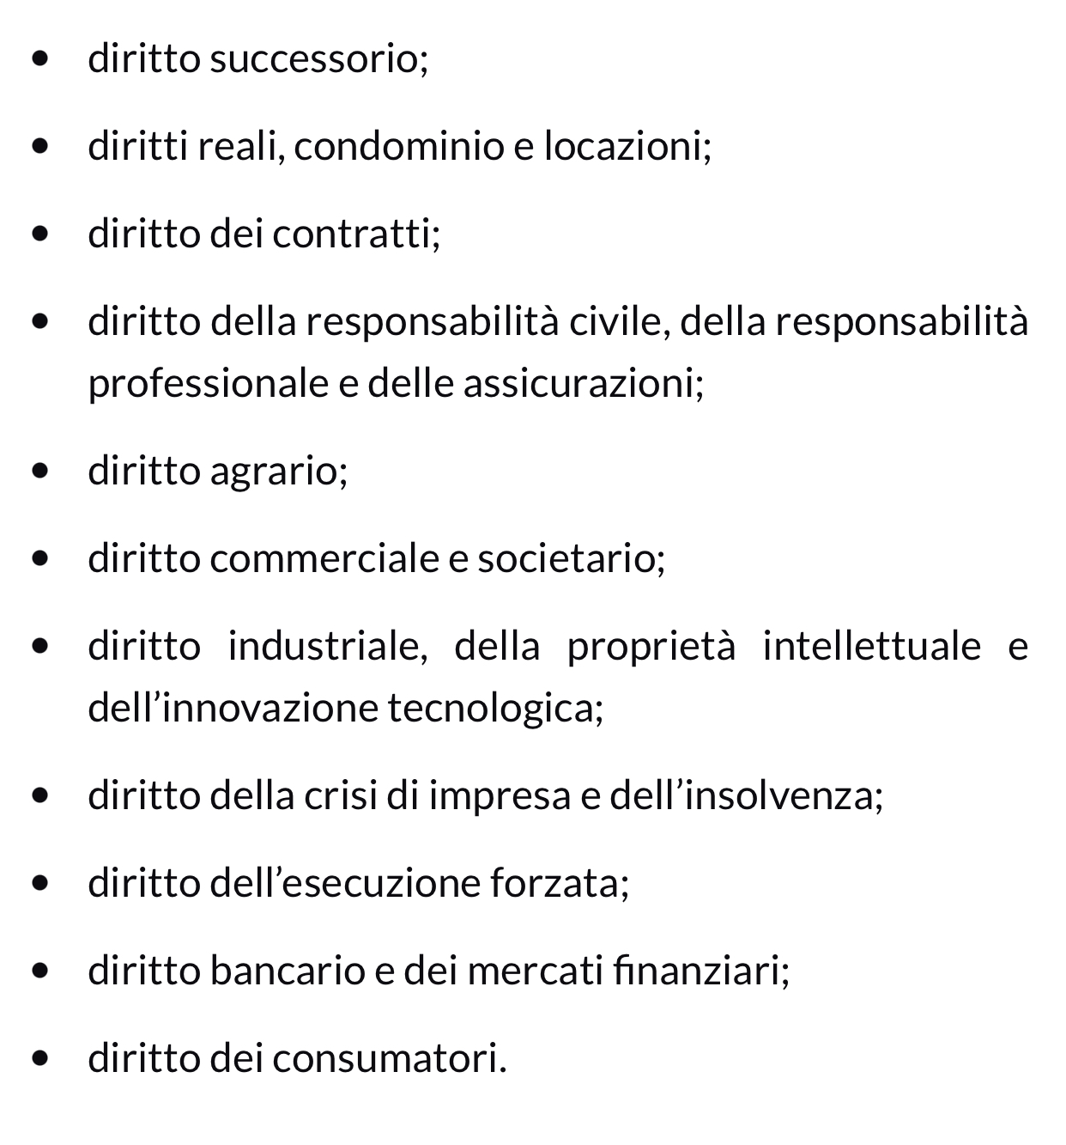
Le specializzazioni forensi
INDIRIZZI DI SPECIALIZZAZIONE
in diritto civile
SETTORI DI SPECIALIZZAZIONE

Slide 6
Le specializzazioni forensi
INDIRIZZI DI SPECIALIZZAZIONE
in diritto penale
SETTORI DI SPECIALIZZAZIONE

Slide 7
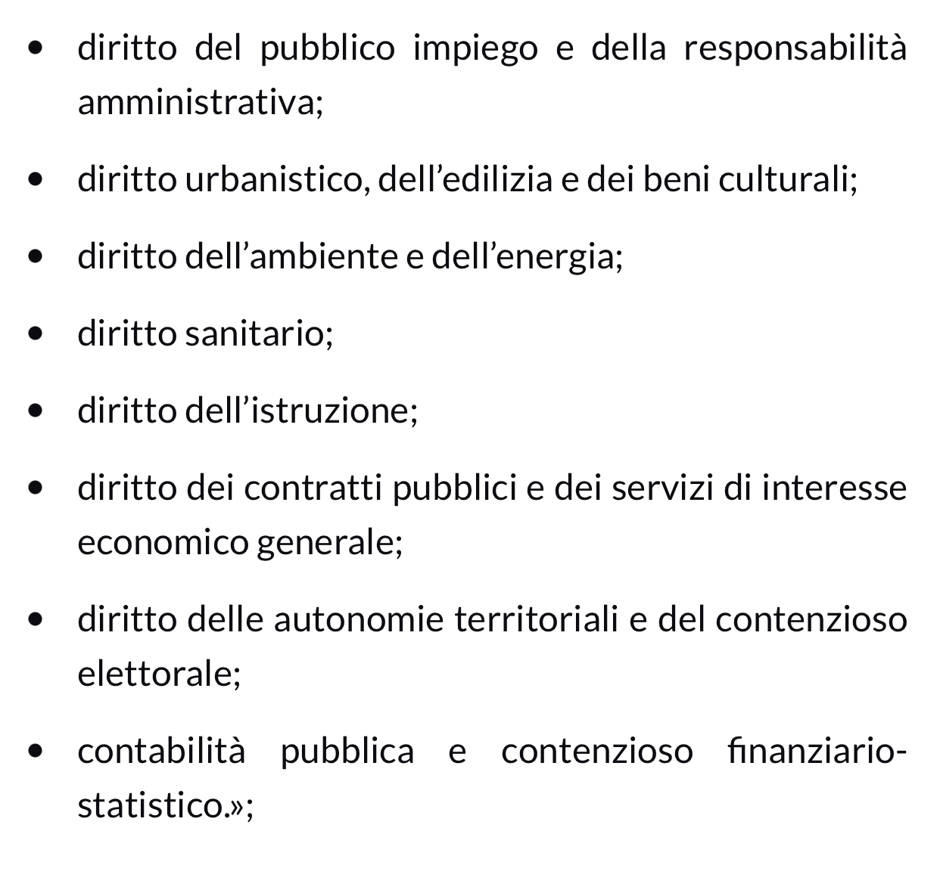
Le specializzazioni forensi
INDIRIZZI DI SPECIALIZZAZIONE
in diritto amministrativo
SETTORI DI SPECIALIZZAZIONE

Slide 8
Le specializzazioni forensi
Il titolo di AVVOCATO SPECIALISTA è conferito dal CNF in ragione del
percorso formativo previsto dall’art. 7
ovvero della
comprovata esperienza professionale ex art. 8

Slide 9
Le specializzazioni forensi
Il titolo di AVVOCATO SPECIALISTA è conferito dal CNF in ragione del
percorso formativo previsto dall’art. 7
ovvero della
comprovata esperienza professionale ex art. 8
Requisiti
Domanda al COA
Frequenza corso ex art. 7 negli ultimi 5 anni
o comprovata esperienza ex art. 8
No sanzione disciplinare definitiva per violazione del dovere di competenza o aggiornamento (diversa dall’avvertimento) nei tre anni precedenti.
CNF
No revoca del titolo di specialista nei due anni precedenti la presentazione della domanda

Slide 10
Le specializzazioni forensi
IL PERCORSO FORMATIVO
EX ART. 7
Partecipazione ad un corso di formazione specialistica, organizzato dalle Università in convenzione con il CNF o con i COA, anche di intesa con le associazioni specialistiche maggiormente rappresentative

Slide 11
Le specializzazioni forensi
IL PERCORSO FORMATIVO
EX ART. 7
Durata almeno biennale con didattica non inferiore a 200 ore
(di cui almeno 100 di didattica frontale)
Partecipazione ad un corso di formazione specialistica, organizzato dalle Università in convenzione con il CNF o con i COA, anche di intesa con le associazioni specialistiche maggiormente rappresentative
Composizione mista del corpo docente
Obbligo di frequenza almeno all’80% del corso
Previsione di almeno una prova scritta e orale al termine di ciascun anno
Previsione di una parte generale e per il civile, penale o amministrativo almeno un anno deve essere dedicato al singolo indirizzo

Slide 12
Le specializzazioni forensi
Specializzazione per “comprovata esperienza”
(art. 8)
Anzianità iscrizione all’albo ininterrotta per almeno 8 anni
Autocertificazione
al COA
Esercizio (nei 5 anni) assiduo, prevalente e continuativo attività di avvocato in uno dei settori di specializzazione
CNF
RELAZIONE DOCUMENTATA comprovante che l’avvocato ha trattato nel quinquennio incarichi fiduciari rilevanti per quantità e qualità, almeno pari a 10 per anno
(no affari con medesime questioni giuridiche ed analoga attività difensiva)
( colloquio)
esposizione e discussione dei titoli e documentazione prodotta

Slide 13
Le specializzazioni forensi
Mantenimento del titolo
(art. 9)
Ogni tre anni dall’iscrizione nell’elenco del COA dichiarazione e documentazione dell’adempimento degli obblighi di formazione permanente nel settore/indirizzo di specializzazione
partecipazione in modo proficuo e continuativo a scuole o corsi di alta formazione nello specifico settore/indirizzo di specializzazione
(75 crediti nel triennio, almeno 25 ogni anno) l’obbligo formativo non incontra limiti di anzianità o età
oppure
dimostrare di aver esercitato nel triennio di riferimento in modo assiduo, prevalente e continuativo, attività di avvocato nel settore/indirizzo di specializzazione

Slide 14
Le specializzazioni forensi
Revoca del titolo
(art. 12)
AUTOMATICAMENTE
Irrogazione di sanzione disciplinare definitiva, diversa dall’avvertimento, conseguente ad un comportamento realizzato in violazione del dovere di competenza o di aggiornamento professionale
Il titolo è revocato dal CNF
Mancato adempimento degli obblighi di formazione continua
Mancato adempimento dell’obbligo di deposito nei termini della dichiarazione e della documentazione per il mantenimento del titolo allo scadere del triennio

Slide 15
Le specializzazioni forensi
Revoca del titolo
(art. 12)
Di propria iniziativa o
su segnalazione COA o
di terzi
Il titolo è revocato dal CNF
procedimento di revoca
“grave e comprovata carenza delle specifiche competenze del settore di specializzazione”

Slide 16
Le specializzazioni forensi
Revoca del titolo
(art. 12)
Decorsi due anni dalla revoca il titolo può essere conseguito nuovamente

Slide 17
Le specializzazioni forensi
indicazioni operative più specifiche saranno predisposte non appena la Commissione Ministeriale ed il CNF avranno emanato le linee guida ed i chiarimenti necessari
Commissione consiliare di Formazione
del Consiglio dell’Ordine degli Avvocati di Firenze

